Slide 1
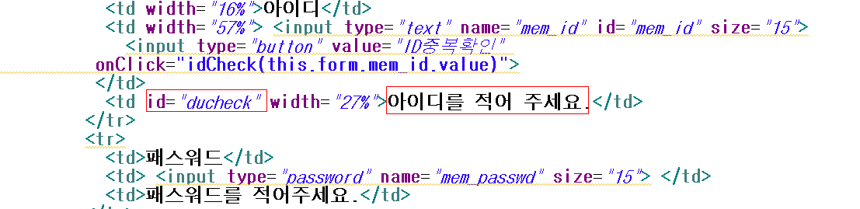
중복 id 부분을 Ajax로 구현
1. IdCheck.jsp를 이용
2.Register.jsp의 특정위치의 태그에 id값 부여

Slide 2
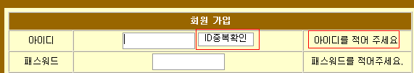

회원가입부분의 Ajax부분
아이디를 입력하지 않은 경우

Slide 3
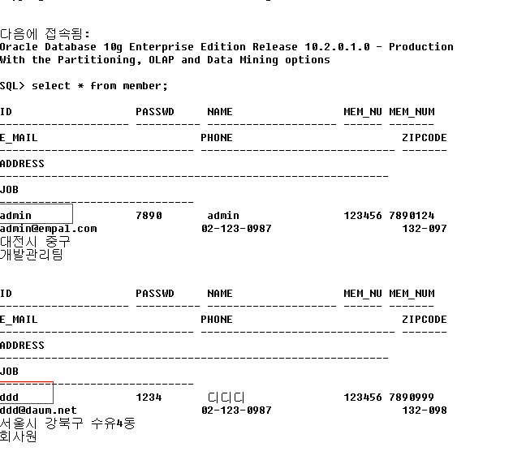
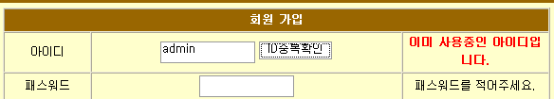
기존의 존재아이디를 입력하는 경우

Slide 4
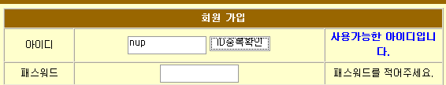
새로운 아이디를 입력하는경우

Slide 5
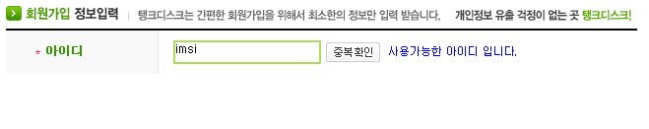
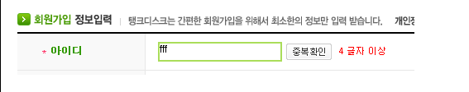
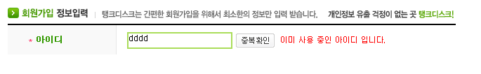
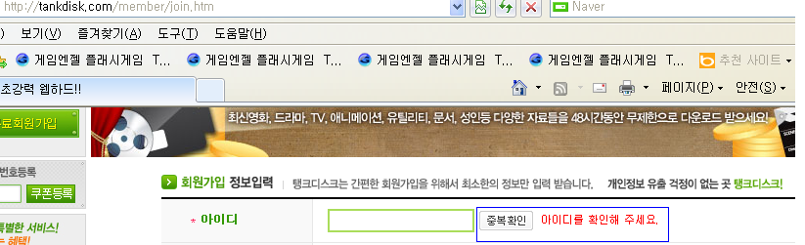
벤치마킹한 기능의 예(중복id)

